Slide 1
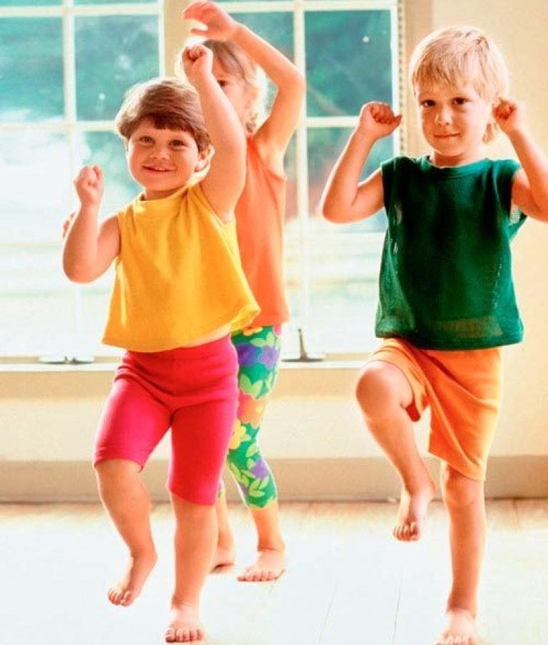
Муниципальное бюджетное дошкольное образовательное учреждение «Детский сад комбинированного вида №177» городского округа Самара
Картотека игр по развитию координационных способностей и социально-пространственных отношений у детей старшего возраста в условиях группового помещения ДОУ»
(из опыта работы по подбору игр по заданному направлению)
Выполнила: Яковлева Наталья Анатольевна – воспитатель

Slide 2
Во ФГОС ДО определено основное содержание работы, в том числе и в направлении «Физическое развитие», которое предусматривает приобретение опыта в двигательной деятельности детей, в том числе связанной с выполнением упражнений, направленных на развитие таких физических качеств, как координация и гибкость.
Целенаправленное развитие координационных способностей оказывает стимулирующее влияние на формирование таких высших психических функций, как произвольное внимание, память, мышление, воображение.
Именно координационные способности оказывают существенное влияние на формирование умственной сферы ребенка, так как имеют сложные психофизиологические механизмы, основанные на принципах рефлекторной деятельности.
Таким образом, развитие координационных способностей остается довольно актуальной темой, так как они имеют большое значение в жизни ребенка оказывают влияние на физическое развитие, на развитие умственных способностей, на формирование многих психических процессов.

Slide 3
Координация - способность быстро, точно, целесообразно, экономично и находчиво, т.е. наиболее совершенно, решать двигательные задачи.
К числу основных координационных способностей относятся:
- способность к ориентированию в пространстве
- способность к равновесию,
- способность к перестраиванию движений
- способность к соединению (комбинированию) движений
- способность приспосабливаться к изменяющейся ситуации и к
необычной постановке задач
- способность к выполнению заданий в заданном ритме
- способность к управлению времени двигательных реакций
- способность предвосхищать (антиципировать) различные признаки
движений, условия их выполнения и ход изменения ситуации в целом
- способность к рациональному расслаблению мышц.

Slide 4
Попробуй повтори
В игровой набор входят два вида карточек
Карточки, с нарисованными на них человечками
Карточки, на которых нарисованы только руки

Slide 5
Попробуй повтори
Знакомство с игрой лучше начинать
с карточек - рук
Карточки с изображением одной руки (кинестетический праксис)
Карточки с изображением двух рук с параллельным расположением (пространственный праксис)
Карточки с изображением двух рук с перекрестным расположением
«невозможные позы»
Важно: браслетик на руке маркирует правую руку
Базовый вариант игры
Стопка карт рубашками вверх
Ведущий переворачивает верхнюю карту, а игроки как можно быстрее воспроизводят позу
Тот, кто справился с заданием позже других, оставляет карточку себе
Выигрывает тот, у кого окажется наименьшее количество карточек

Slide 6
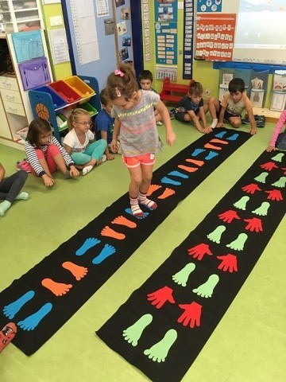
Ладошки, стопочки
Атрибуты: дорожки с чередующемся изображением ладошек и стоп
Ход игры: Ребенок двигается по дорожке в зависимости от изображения.

Slide 7
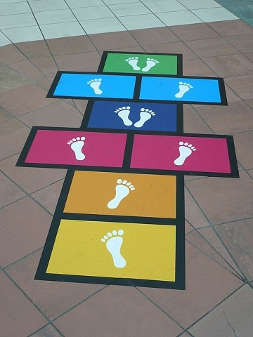
Классики
Атрибуты: поле с классиками на которых изображены стопы.
Действие в соответствии с изображением

Slide 8
Идем по команде
Атрибуты: ломаная дорожка из прикрепленных к полу листов формата А4 Ребенок с закрытыми глазами, воспитатель дает команду куда двигаться ребенку дотрагиваясь до определенного места на теле ребенка.
До правого плеча – направо, до левого плеча – влево, до груди – вперед.

Slide 9
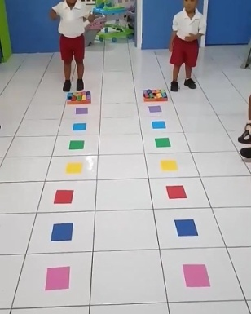
Кто быстрее
Атрибуты: 2 дорожки с квадратами разных цветов (8-10), 2 корзинки с наборами кубиков каждого цвета, соответствующих цветам квадратов дорожки.
Два ребенка по команде берут кубик и находят квадрат соответствующего цвета. Выигрывает тот игрок, который разложит все кубики быстрее.

Slide 10
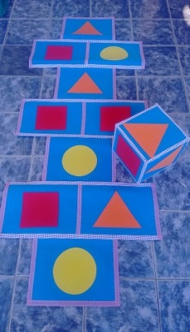
Геометрические классики
Атрибуты: классики с геометрическими фигурами; большой кубик с изображением фигур на гранях кубика.
Ребенок кидает кубик и прыгает на поле классика по той фигуре, которая выпала на сторону кубика.

Slide 11
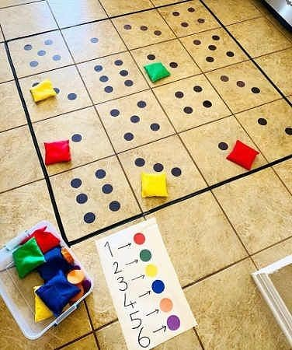
Разложи мешочки
Атрибуты: поле с точками различного количества (до 6), разноцветные мешочки 6 цветов по количеству квадратов, схема соответствия цвета количеству.
Дети должны разложить мешочки в соответствии с количеством и цифрой

Slide 12
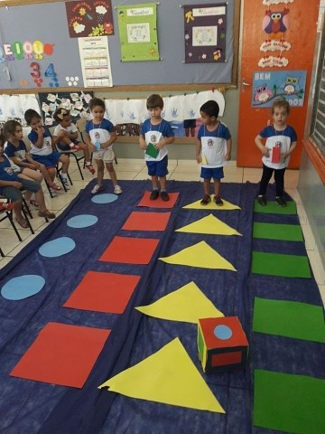
Пройди дорожку
Атрибуты: поле рассчитанное на 4 игроков с изображением дорожек из 4 фигур разного цвета по 5 штук(синий круг, красный прямоугольник, желтый треугольник, зеленый квадрат), кубик с гранями на которых нарисованы фигуры соответствующие фигурам на поле, две грани кубика свободны.
Игроки выбирают фигуру. Встают на дорожку соответствующую выбранной фигуре. Ведущий кидает кубик, игрок фигура которого выпала делает шаг.

Slide 13
Не ошибись
Атрибуты: поле с расположенными изображениями стоп (правой или левой и ладонями правой и левой).
Ребенок действует в соответствии с изображенным рисунком. Выигрывает тот кто быстрее всех закончит движение и не ошибется.

Slide 14
Кто быстрее соберет свои цвета
Атрибуты: перекладина на которой висят ленточки 4 цветов, разметки двух полей куда складываются ленты определенного цвета на двух игроков, расположенные по разным сторонам перекладины.
Игроки стоят по разные стороны перекладины, между двух полей на которые они будут собирать ленты. По команде ведущего начинают ногой снимать ленту таща ее по полу к своему полю. Выигрывает тот кто раньше соберет и не ошибется.

Slide 15
Собираем шарики
Атрибуты: низкая коробка или поднос с маленькими шариками диаметром 5 см, и два тазика. «Бутцы-черпалки» из картона на одну ногу для каждого игрока.
Игроки в бутцах по команде начинают «черпать» мячики и перекладывать в тазик. Выигрывает тот у кого больше мячей.

Slide 16
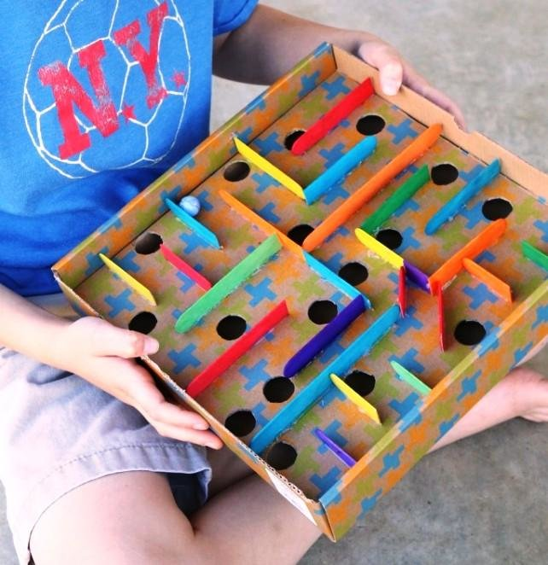
Лабиринт
Атрибуты: лабиринт.
Ребенку нужно провести шарик от начала игры до конца.

Slide 17
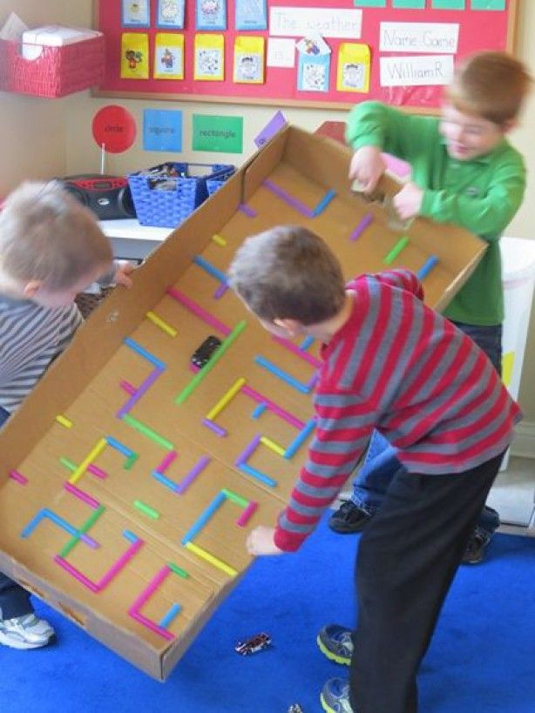
Авторалли
Атрибуты: большое поле с лабиринтом, которым действуют несколько детей, машинка.
Дети должны при взаимодействии провезти машинку от старта до финиша.

Slide 18
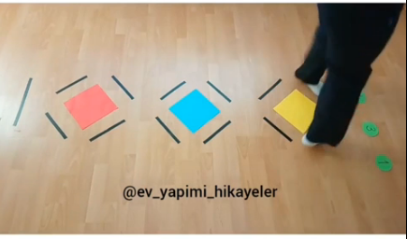
Необычные классики
Атрибуты: поле с квадратами разного цвета, и 4 кругами с цифрами.
Ребенок прыгает по сторонам квадрата, располагая стопы параллельно сторонам. На круги прыгает по порядку согласно цифрам.

Slide 19
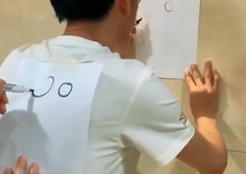
Повтори за мной
Атрибуты: доска на которой рисует водящий, и маркер или мел, в зависимости от свойства доски.
Дети выстраиваются за водящим в цепочку. Последний на спине предыдущего «рисует» фигуру или «пишет» цифру. По цепочки рисунок передается до водящего.водящий воспроизводит рисунок на доске.

Slide 20
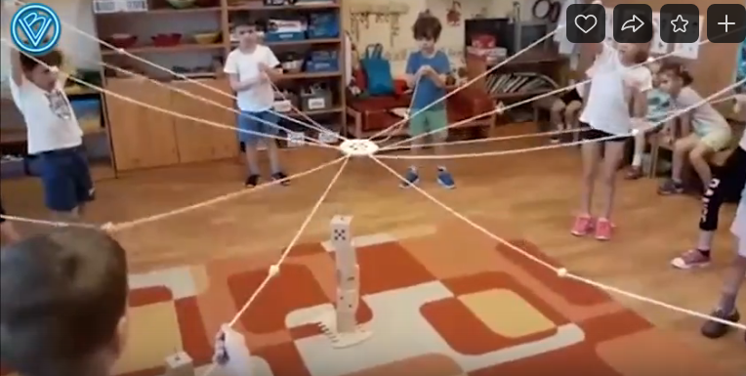
Паутина
Атрибуты: заранее сплетенная из веревок «паутина». Количество ячеек должно соответствовать количеству участников в середине паутины крючок, игрушки, которые легко можно подцепить.
Задача состоит в том, чтобы переправить всей командой с помощью паутины игрушку с одной стороны на другую, не потеряв ее при этом. Усложнить задачу можно нарисовав кривую дорожку, по которой нужно провести игрушку.

Slide 21
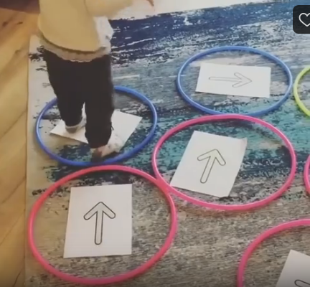
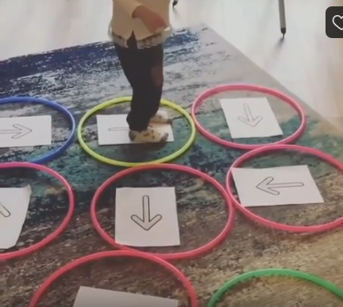
Иди по стрелкам
Атрибуты: обручи со стрелками в них
Ребенок должен пройти по стрелкам от старта до финиша. Эту игру можно проводить с двумя детьми кто быстрее доберется до финиша.

Slide 22
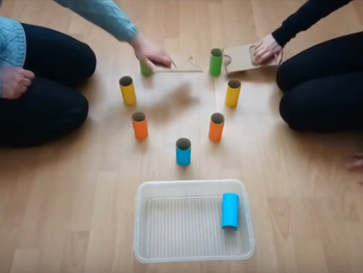
Соберем вместе
Атрибуты: втулки цветные из картона, ручные скобы на каждую пару и контейнер для сбора втулок.
Задача заключается в том, чтобы одновременно вдвоем захватить скобой втулку и донести ее до контейнера.

Slide 23
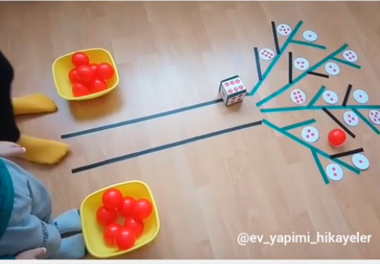
Дерево, листочки
Атрибуты: на полу дерево с листочками на которых нанесены точки до 6, кубик с точками и мячики.
Игроки по очереди кидают кубик .кладут мяч на нужный лист, пройдя по стволу

Slide 24
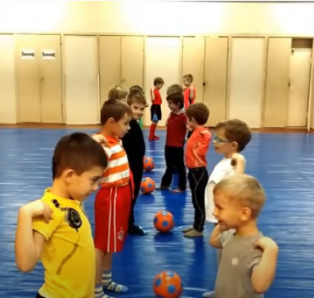
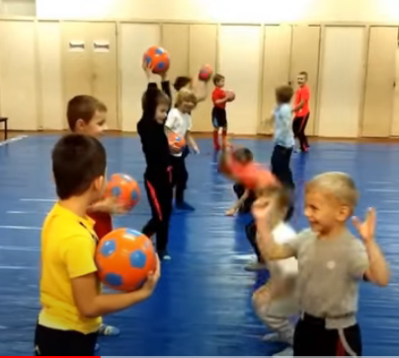
Кто быстрее возьмет мяч
Атрибуты: мяч на каждую пару игроков.
Дети встают в линию, парами друг на против друга, мяч кладется посредине между игроками. Ведущий называет части тела: живот, колени, глаза, плечи и т.д. иногда называя слово МЯЧ. Задача игроков показывать части тела которые называет ведущий. При слове мяч надо его быстро взять.

Slide 25
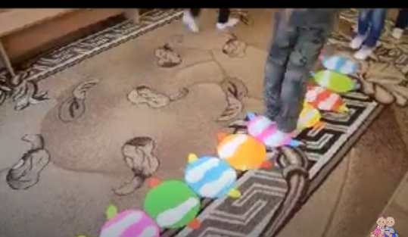
Прыгаем по кругам
Атрибуты: дорожка из кругов, на которых чередуются две стопы и одна (левая или правая).
Ребенок прыгает согласно рисунку на дорожке.

Slide 26
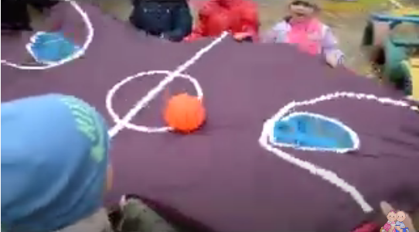
Футбол
Атрибуты: футбольное поле из ткани с разметкой, мяч.
Дети делятся на две команды.
Задача забить мяч в ворота-лунку соперника

Slide 27
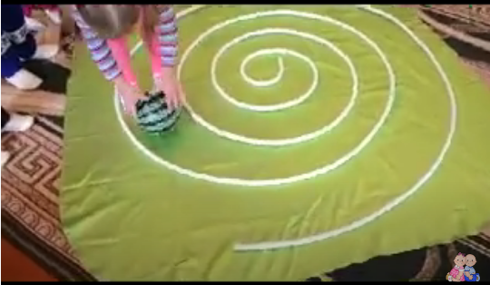
Мяч в лабиринте.
Атрибуты: напольный лабиринт, мяч, клюшка.
Задача ребенка провести мяч по лабиринту руками, ногой, клюшкой.

Slide 28
Таким образом, для развития координации в упражнениях для рук и ног следует учитывать нарастание сложности. Кроме того, нужно давать упражнения, в которых как бы изолированно тренируются руки или ноги, или туловище, а затем постепенно вводить упражнения, объединяющие движения рук, ног и туловища. Вначале дается сочетание из двух звеньев (например, поднять руки и подняться на носки, затем из трех и более звеньев (например, из исходного положения стоя, руки вверх наклонить туловище, отводя руки в стороны и выставляя вперед ногу) и, наконец, полезны такие упражнения, в которых происходит смена направлений движений частей тела (например, правая рука в сторону-вверх, в сторону-вниз; то же выполняет левая рука;или: правая – в сторону, левая – в сторону; правая – вверх, левая – вверх и т. п.).
Постепенность в усложнении задач, разнообразие движений и ускорение темпа – необходимые условия для развития координации. Координация движений невозможна без пространственной ориентировки, она является необходимым компонентом любого двигательного действия.

Slide 29
Используемая литература
Гриненко, М. Ф. С помощью движений [Текст] / М. Ф. Гриненко, Решетников Г. С. – М. : Физкультура и спорт, – 1991. – 33с.
Дворкина Н., Методика сопряженного развития физических качеств у детей 3-6 лет на основе подвижных игр [Текст] / Н. Дворкина. – М. : Изд.: Советский спорт, 2005. – 198 с.
Иванова С. С., Формирование координационных способностей детей дошкольного возраста средствами оздоровительной работы в дошкольном образовательном учреждении [Текст] // Актуальные вопросы современной педагогики: материалы VII междунар. науч. конф. — Самара: Асгард, 2015. — С. 38-41
Интернет-ресурсы
https://vk.com/video-55615958_456240134
https://vk.com/video-63758929_456281369 https://vk.com/video-125213056_456240339
https://vk.com/video-125213056_456240236
https://vk.com/wall386895633_843
https://youtu.be/NdIPfnNxL5M
https://youtu.be/wLqzYDEt6RQ

